Slide 1
MQA2022 - DADOS QUANTITATIVOS tabelas e gráficos
Professora Ana Amélia Benedito Silva
aamelia@usp.br

Slide 2
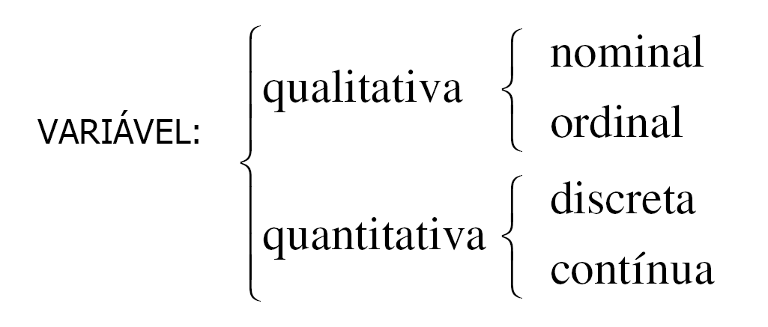
Tipos de variáveis

Slide 3
Variáveis quantitativas
O dado correspondente a uma variável quantitativa é sempre um número
Discreta: n⁰ de filhos, n⁰ de gols
Variável
quantitativa
Contínua: duração da maratona, peso, estatura

Slide 4
VARIÁVEIS QUANTITATIVAS DISCRETAS

Slide 5
Tabela para variáveis quantitativas discretas
Exemplo (Tabela de freqüências): Distribuição de frequências de residências em função do tamanho da família , numa amostra de quarenta residências do Conjunto Residencial Monte Verde, Florianópolis – SC, 1988.
Todos os valores possíveis devem aparecer na tabela
Tamanho da família | Frequência de residências | Porcentagem de residências
1 | 1 | 2,5
2 | 3 | 7,5
3 | 6 | 15
4 | 13 | 32,5
5 | 11 | 27,5
6 | 4 | 10
7 | 0 | 0
8 | 2 | 5

Slide 6
Tabela para variáveis quantitativas discretas
Tabela de freqüências: Distribuição de freqüências simples e acumuladas do tamanho da família em cada residencia, numa amostra de 40 residências do Conjunto Residencial Monte Verde, Florianópolis – SC, 1988.
Tamanho da família | Frequência de residências | % de residências | Frequência acumulada de residências | % acumulada de residências
1 | 1 | 2,5 | 1 | 2,5
2 | 3 | 7,5 | 4 | 10,0
3 | 6 | 15,0 | 10 | 25,0
4 | 13 | 32,5 | 23 | 57,5
5 | 11 | 27,5 | 34 | 85,0
6 | 4 | 10,0 | 38 | 95,0
7 | 0 | 0,0 | 38 | 95,0
8 | 2 | 5,0 | 40 | 100,0
Total | 40 | 100 | 40 | 100

Slide 7
Gráfico para variáveis quantitativas discretas
Apesar de não haver famílias com 7 membros, o numero 7 tem que aparecer no gráfico!
Gráfico de freqüências - Distribuição de freqüências do número de pessoas residentes no domicílio, numa amostra de 40 residências do Conjunto Residencial Monte Verde, Florianópolis – SC, 1988.

Slide 8
Gráfico para variáveis quantitativas discretas
Exemplo (Gráfico de freqüências): Distribuição de freqüências do número de pessoas residentes no domicílio, numa amostra de 40 residências do Conjunto Residencial Monte Verde, Florianópolis – SC, 1988.

Slide 9
VARIÁVEIS QUANTITATIVAS CONTÍNUAS
- Tabelas de distribuição de frequências
- Representações gráficas
diagrama de pontos
Histograma
Polígono de frequencias
colunas empilhadas
diagrama linear

Slide 10
Tabela para variáveis quantitativas contínuas
Exemplo: Valores da taxa de alfabetização, relativos a uma amostra aleatória de 40 municípios brasileiros, ano 2000.
mínimo = 45,37%
máximo = 95,34%

Slide 11
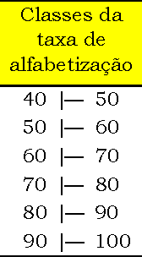
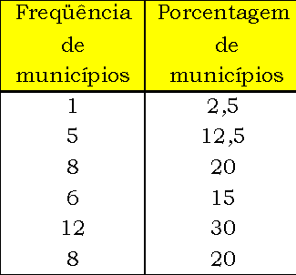
Tabela para variáveis quantitativas contínuas
Exemplo (Tabela de freqüências):

Slide 12
Construa uma tabela de distribuição de frequências dos salários (no de salários mínimos) de 50 funcionários
5,2 | 6,4 | 5,7 | 8,3 | 7,0 | 5,4 | 4,8 | 9,1 | 5,5 | 6,2
4,9 | 5,7 | 6,3 | 5,1 | 8,4 | 6,2 | 8,9 | 7,3 | 5,4 | 4,8
5,6 | 6,8 | 5,0 | 6,7 | 8,2 | 7,1 | 4,9 | 5,0 | 8,2 | 9,9
5,4 | 5,6 | 5,7 | 6,2 | 4,9 | 5,1 | 6,0 | 4,7 | 18,1 | 5,3
4,9 | 5,0 | 5,7 | 6,3 | 6,0 | 6,8 | 7,3 | 6,9 | 6,5 | 5,9

Slide 13
Salários (n⁰ de salários mínimos) de 50 funcionários
5,2 6,4 5,7 8,3 7,0 5,4 4,8 9,1
5,5 6,2 4,9 5,7 6,3 5,1 8,4 6,2
8,9 7,3 5,4 4,8 5,6 6,8 5,0 6,7
8,2 7,1 4,9 5,0 8,2 9,9 5,4 5,6
5,7 6,2 4,9 5,1 6,0 4,7 18,1 5,3
4,9 5,0 5,7 6,3 6,0 6,8 7,3 6,9
6,5 5,9
4,7
18,1
4
5
6
7
...
19

Slide 14
Salários (n⁰ de salários mínimos) de 50 funcionários
5,2 6,4 5,7 8,3 7,0 5,4 4,8 9,1
5,5 6,2 4,9 5,7 6,3 5,1 8,4 6,2
8,9 7,3 5,4 4,8 5,6 6,8 5,0 6,7
8,2 7,1 4,9 5,0 8,2 9,9 5,4 5,6
5,7 6,2 4,9 5,1 6,0 4,7 18,1 5,3
4,9 5,0 5,7 6,3 6,0 6,8 7,3 6,9
6,5 5,9
4
5
6
7
8
9
...
19

Slide 15
Tabela de distribuição de frequencias
Salários (classes de 2 SM) | Frequencia absoluta | Frequencia relativa (%)
4,0 ˫ 6,0 | 25 | 50
6,0 ˫ 8,0 | 17 | 34
8,0 ˫ 10,0 | 7 | 14
10,0 ˫ 12,0 | 0 | 0
12,0 ˫ 14,0 | 0 | 0
14,0 ˫ 16,0 | 0 | 0
16,0 ˫ 18,0 | 0 | 0
18,0 ˫ 20,0 | 1 | 2

Slide 16
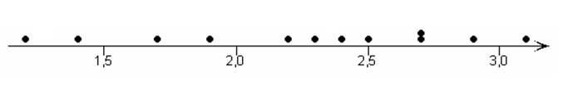
Gráfico para variáveis quantitativas contínuas
Diagrama de pontos: quando se tem poucas observações (no máximo 25)
distância percorrida (km) em 15 min por 12 sujeitos:
1,2; 2,4; 2,9; 2,7; 1,4; 2,3; 2,2; 1,9; 2,5; 2,7; 1,7; 3,1
colocar em ordem sempre
1,2; 1,4; 1,7; 1,9; 2,2; 2,3; 2,4; 2,5; 2,7; 2,7; 2,9; 3,1

Slide 17
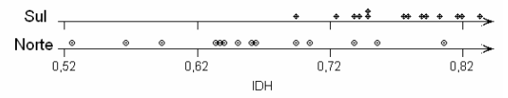
Gráfico para variáveis quantitativas contínuas
Exemplo (Diagrama de pontos): Índice de Desenvolvimento Humano (IDH) de duas amostras aleatórias de quatorze municípios: uma da Região Sul e outra da Região Norte.

Slide 18
Exercício - gráfico de variáveis quantitativas contínuas
Os dados abaixo se referem ao salário (milhares de R$/mês) de 15 funcionários em uma indústria.
Represente estes salários através de um diagrama de pontos.
11 | 2,5 | 5,0 | 5,0 | 5,5 | 3,0 | 3,5 | 3,0 | 0,4 | 3,2 | 5,0 | 3,0 | 3,2 | 7,4 | 6,0

Slide 19
Exercício - gráfico de variáveis quantitativas contínuas
Os dados abaixo se referem ao salário (milhares de R$/mês) de 15 funcionários em uma indústria.
Represente estes salários através de um diagrama de pontos.
11 | 2,5 | 5,0 | 5,0 | 5,5 | 3,0 | 3,5 | 3,0 | 0,4 | 3,2 | 5,0 | 3,0 | 3,2 | 7,4 | 6,0
colocando em ordem
0,4 | 2,5 | 3,0 | 3,0 | 3,0 | 3,2 | 3,2 | 3,5 | 5,0 | 5,0 | 5,0 | 5,5 | 6,0 | 7,4 | 11

Slide 20
Gráfico de pontos dos salários das 15 pessoas com curso superior (milhares de R$/mês)
0
1
2
3
4
5
6
7
8
9
10
11
0,4 | 2,5 | 3,0 | 3,0 | 3,0 | 3,2 | 3,2 | 3,5 | 5,0 | 5,0 | 5,0 | 5,5 | 6,0 | 7,4 | 11

Slide 21
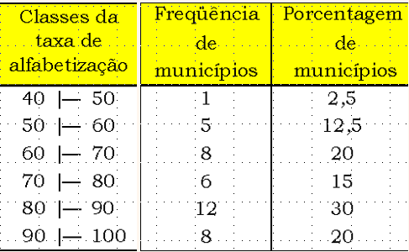
Como representar esta tabela num gráfico?

Slide 22
Histograma : gráfico para variáveis quantitativas contínuas

Slide 23
Tabela de distribuição de frequencias
Voltando ao exemplo dos 50 salários
Salários (classes de 2 SM) | Frequencia absoluta | Frequencia relativa (%)
4,0 ˫ 6,0 | 25 | 50
6,0 ˫ 8,0 | 17 | 34
8,0 ˫ 10,0 | 7 | 14
10,0 ˫ 12,0 | 0 | 0
12,0 ˫ 14,0 | 0 | 0
14,0 ˫ 16,0 | 0 | 0
16,0 ˫ 18,0 | 0 | 0
18,0 ˫ 20,0 | 1 | 2

Slide 24
Histograma dos salários dos 50 funcionários (classes de 2 Salários Mínimos)

Slide 26
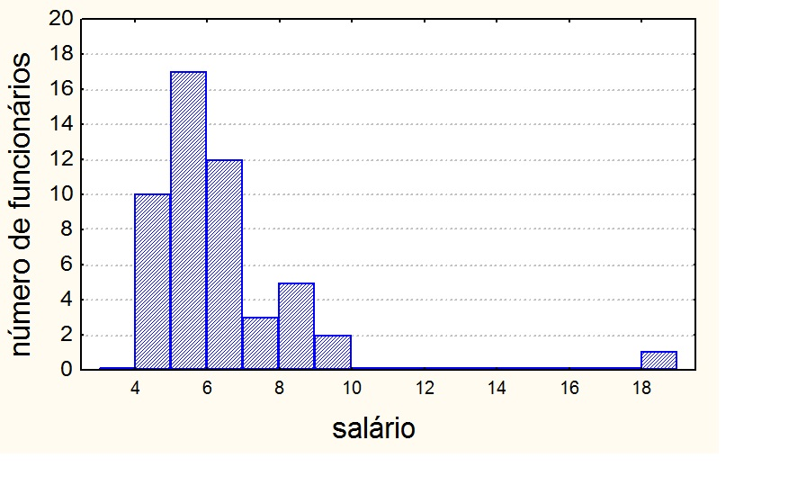
Histograma dos salários dos 50 funcionários (classes de 1 Salário Mínimo)

Slide 27
TABELA DE CLASSIFICAÇÃO DUPLA variável quantitativa e variável qualitativa

Slide 28
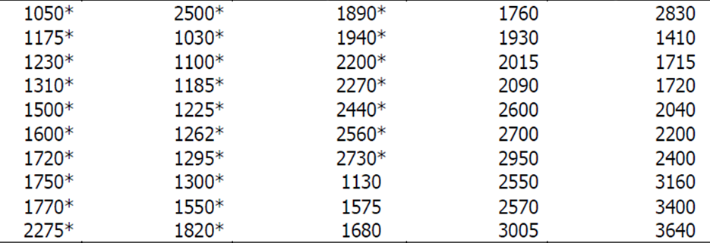
Exemplo: Os dados a seguir são relativos ao peso ao nascer (g) de 50 bebês todos nascidos com problemas respiratórios graves. Algumas crianças foram a óbito(*) e outras sobreviveram.

Slide 29
Pergunta Será que a evolução (sobrevivente ou não-sobrevivente) está relacionada ao peso ao nascer, ou seja, houve mais óbitos dentre aqueles que nasceram com baixo peso?
Passo 1: tabela de distribuição de frequências
Passo 2: representação gráfica da tabela
Histograma, polígono de frequências ou gráfico de colunas

Slide 30
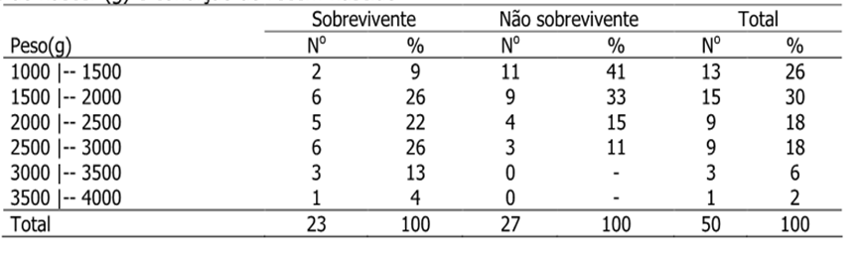
Passo 1: Tabela de distribuição de frequencias
variável quantitativa – peso (g)
variável qualitativa – evolução: sobrevivente e óbito.
Distribuição de freqüências de 50 bebês que nasceram com problemas respiratórios graves separados por peso ao nascer (g) e evolução (sobrevivente ou não-sobrevivente).

Slide 31
Passo 2: histogramas
variável quantitativa contínua – peso (g)
variável qualitativa nominal – evolução (sobrevivente e não sobrevivente)
Distribuição de freqüências de 50 bebês que nasceram com problemas respiratórios graves separados pela condição do recém-nascido.

Slide 32
Passo 2: polígonos de frequencias
variável quantitativa contínua – peso (g)
variável qualitativa nominal – evolução (sobrevivente e não sobrevivente)
Distribuição de freqüências de 50 bebês que nasceram com problemas respiratórios graves separados pela condição do recém-nascido..

Slide 33
Passo 2: gráfico de colunas “empilhadas”
variável quantitativa contínua – peso (g)
variável qualitativa nominal – evolução (sobrevivente e não sobrevivente)
Distribuição de freqüências de 50 bebês que nasceram com problemas respiratórios graves separados pela condição do recém-nascido..

Slide 34
voltando
Pergunta Será que a evolução (sobrevivente ou não-sobrevivente) está relacionada ao peso ao nascer, ou seja, houve mais óbitos dentre aqueles que nasceram com baixo peso?
Resposta
Há evidências que a evolução (sobrevivente ou não-sobrevivente) está relacionada ao peso ao nascer, pois observando-se os gráficos, há mais óbitos dentre os que nasceram com baixo peso.

Slide 35
Exercício para fazer em sala
Considerando-se os dados de Santa Catarina, será que a renda familiar depende do bairro em que a família reside?
Pede-se:
Representar, sob a forma de tabela de distribuição de frequências, o salário das famílias para cada um dos bairros de Santa Catarina.
representar em uma única tabela o salário das famílias separados pelos 3 bairros de Santa Catarina.
Representar através de um histograma a tabela construída em b)
Representar através de polígonos a tabela construída em b)

Slide 36
Classes | f | f(%) | f_{ac}
0 |⎯ 5 | 10 | 25.0 | 10
5 |⎯ 10 | 18 | 45.0 | 28
10 |⎯ 15 | 9 | 22.5 | 37
15 |⎯ 20 | 3 | 7.5 | 40
Total | 40 | 100.0 | 40
RENDA POR LOCAL
Classes | f | f(%) | f_{ac}
0 |⎯ 5 | 26 | 70.3 | 26
5 |⎯ 10 | 7 | 18.9 | 33
10 |⎯ 15 | 3 | 8.1 | 36
15 |⎯ 20 | 0 | 0.0 | 36
20 |⎯ 25 | 0 | 0.0 | 36
25 |⎯ 30 | 1 | 2.7 | 37
Total | 37 | 100.0 | 37
Monte Verde
Classes | f | f(%) | f_{ac}
0 |⎯ 5 | 16 | 37.2 | 16
5 |⎯ 10 | 22 | 51,2 | 38
10 |⎯ 15 | 4 | 9.3 | 42
15 |⎯ 20 | 0 | 0.0 | 42
missing | 1 | 2.3 | 43
Total | 43 | 100.0 | 43
Encosta do Morro
Parque da Figueira

Slide 37
Juntando-se as 3 tabelas
Tabela de classificação dupla
variável quantitativa contínua: Renda variável qualitativa nominal: Local
Renda (SM) | Monte Verde |  | Parque Figueira |  | Encosta do Morro |  | Total
 | N | % | N | % | N | % | N | %
0 a 5 | 10 | 25 | 16 | 37,2 | 26 | 70,3 | 52 | 43,3
5 a 10 | 18 | 45 | 22 | 51,2 | 7 | 18,9 | 47 | 39,2
10 a 15 | 9 | 22,5 | 4 | 9,3 | 3 | 8,1 | 16 | 13,3
15 a 20 | 3 | 7,5 | 0 | 0 | 0 | 0 | 3 | 2,5
20 a 25 | 0 | 0 | 0 | 0 | 0 | 0 | 0 | 0,0
25 a 30 | 0 | 0 | 0 | 0 | 1 | 2,7 | 1 | 0,8
missing | 0 | 0 | 1 | 2,3 | 0 | 0 | 1 | 0,8
Total | 40 | 100 | 43 | 100 | 37 | 100 | 120 | 100

Slide 38
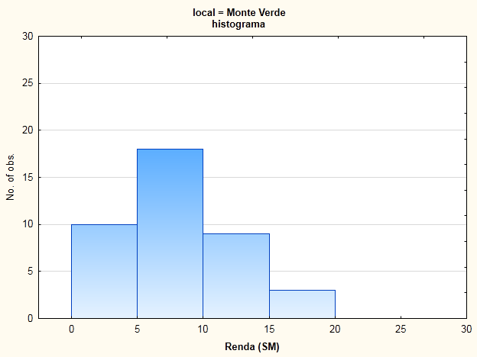
Classes | f | f(%)
0 |⎯ 5 | 10 | 25.0
5 |⎯ 10 | 18 | 45.0
10 |⎯ 15 | 9 | 22.5
15 |⎯ 20 | 3 | 7.5
Total | 40 | 100.0
Monte Verde

Slide 39
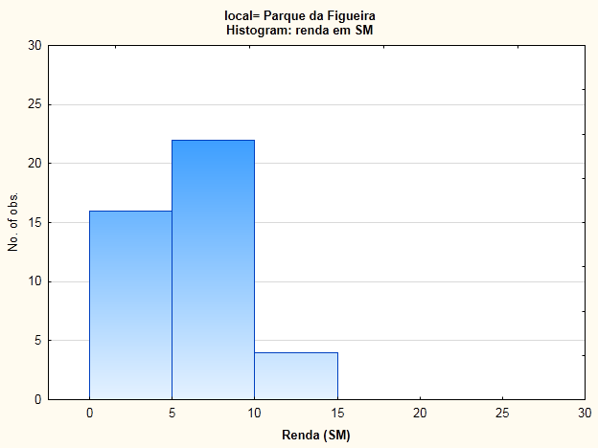
Classes | f | f(%)
0 |⎯ 5 | 16 | 37.2
5 |⎯ 10 | 22 | 51,2
10 |⎯ 15 | 4 | 9.3
15 |⎯ 20 | 0 | 0.0
missing | 1 | 2.3
Total | 43 | 100.0
Parque Figueira

Slide 40
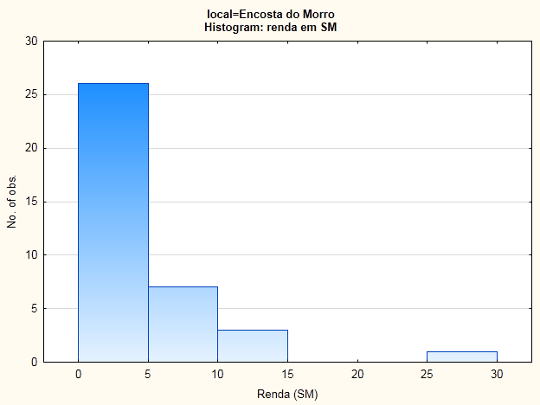
Classes | f | f(%)
0 |⎯ 5 | 26 | 70.3
5 |⎯ 10 | 7 | 18.9
10 |⎯ 15 | 3 | 8.1
15 |⎯ 20 | 0 | 0.0
20 |⎯ 25 | 0 | 0.0
25 |⎯ 30 | 1 | 2.7
Total | 37 | 100.0
Encosta do Morro

Slide 41
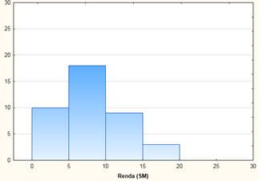
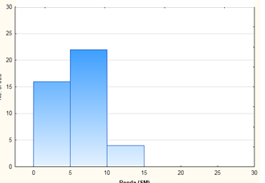
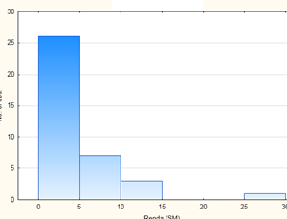
Monte Verde
Histogramas
Parque da Figueira
Encosta do Morro

Slide 42
Polígonos

Slide 43
Colunas empilhadas

Slide 44
Diagrama linear
Utilizado para representar variáveis quantitativas em função do tempo
Representado por linhas

Slide 45
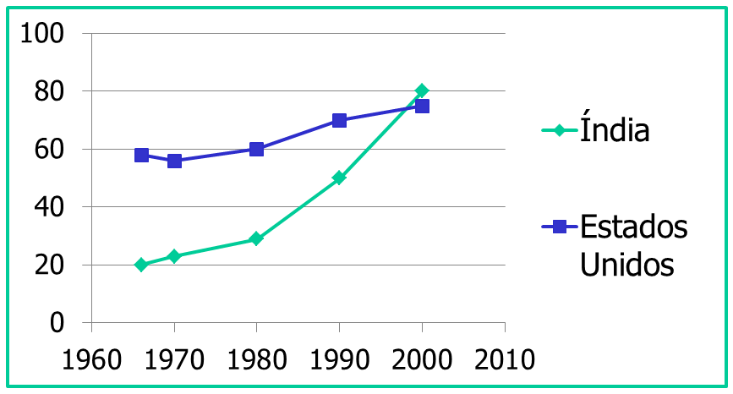
Diagrama linear
Produção de leite (milhões de toneladas). Índia e Estados Unidos, 1966-2000.
Ano | Índia | Estados Unidos
1966 | 20 | 58
1970 | 23 | 56
1980 | 29 | 60
1990 | 50 | 70
2000 | 80 | 75

Slide 46
FIM

